Slide 1



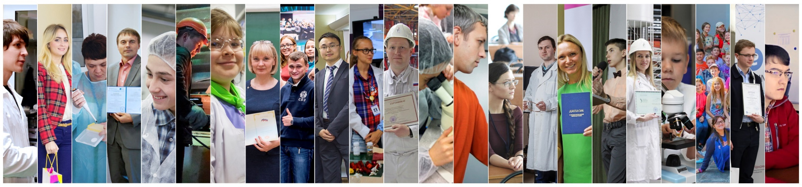

УПРАВЛЕНИЕ В ФОКУСЕ ГОСУДАРСТВЕННОГО И КОРПОРАТИВНОГО ИНТЕРЕСА. КАДРЫ ДЛЯ ИННОВАЦИЙ
01 марта 2019 года

Slide 2

ПРОБЛЕМАТИЗАЦИЯ
Какие технологии и методы управления кадрами необходимы на стыке смены технологических укладов, глобальных трансформаций в обществе?
Может ли государство, реальный сектор экономики ответить на вопрос:
Кого необходимо? Где они могут работать?
Какими качествами будут обладать?
Чему их учить? Кто будет учить?
«РУССКАЯ МОДЕЛЬ УПРАВЛЕНИЯ» – не имеет четких алгоритмов, находится в зоне поиска оптимального дизайна, имеет значительный творческий и/или поисковый элемент.
Российский рынок труда абсолютно непохож на рынок труда, на нашем рынке не работает ни одна из общепризнанных норм

Slide 3
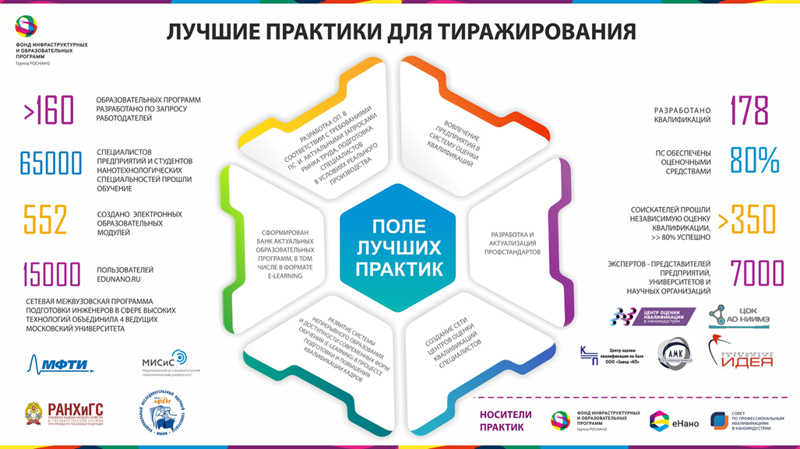
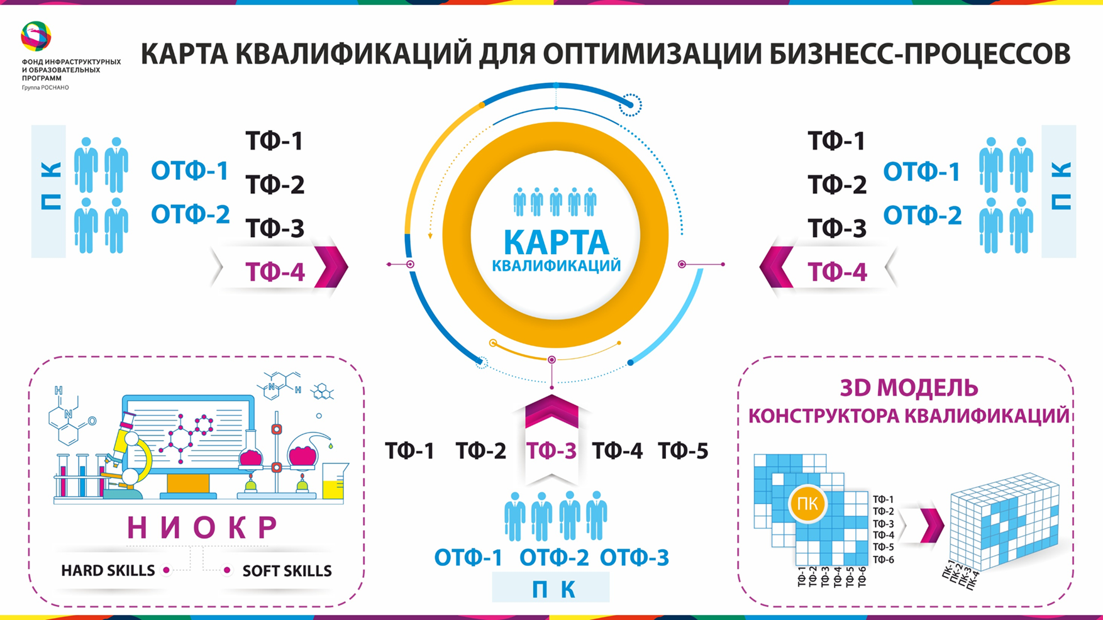
ЧТО ДЕЛАТЬ В УСЛОВИЯХ МНОГОПОЛЯРНОСТИ?
ЦЕЛЕПОЛАГАНИЕ: ИНТЕРЕСЫ ОБЩЕСТВА И/ИЛИ ЧЕЛОВЕКА
РАЗНООБРАЗИЕ ПРАКТИК, РАЗНЫХ КОНЦЕПТУАЛЬНЫХ ПОДХОДОВ
СОЗДАНЫ СИСТЕМЫ ПОДГОТОВКИ КАДРОВ. ИХ ЭФФЕКТЫ
КАКАЯ ДОЛЖНА БЫТЬ КОНФИГУРАЦИЯ ИНТЕРФЕЙСА?
КТО ЛИДЕР: ВУЗ? НАУКА? ИНСТИТУТЫ РАЗВИТИЯ? БИЗНЕС?
КАКИЕ ИНСТРУМЕНТЫ И МЕХАНИЗМЫ ВЫЯВЛЕНИЯ: КТО? ЧЕМУ? КОГО? КАК?
КАКИЕ РЕШЕНИЯ?

Slide 4
ИНТЕРЕСЫ ГОСУДАРСТВА

Slide 5
ИНТЕРЕСЫ РЕГИОНОВ

Slide 6
ИНТЕРЕСЫ КОРПОРАЦИЙ, ПРЕДПРИЯТИЙ

Slide 7
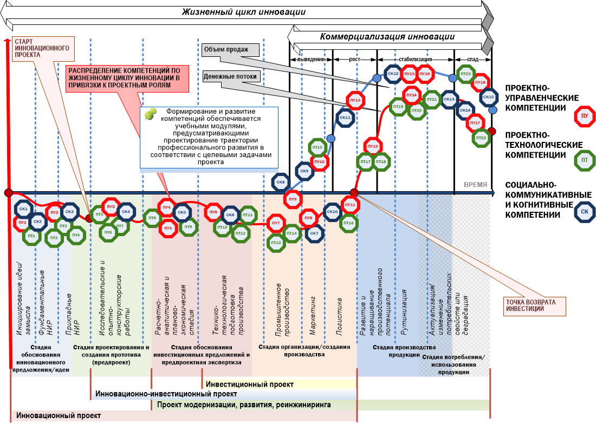
ИНТЕРЕСЫ ЧЕЛОВЕКА ТРУДА
ФОРМИРОВАНИЕ ОБРАЗОВАТЕЛЬНЫХ ТРАЕКТОРИЙ ПОД КОНКРЕТНЫЕ ЗАДАЧИ ПОЗВОЛЯЕТ СИСТЕМАТИЗИРОВАТЬ ПРЕДСТАВЛЕНИЕ О СОДЕРЖАНИИ ПРОФЕССИОНАЛЬНОЙ ДЕЯТЕЛЬНОСТИ, НАБОРОМ ОБЩИХ КОМПЕТЕНЦИЙ С ОПОРОЙ НА ОСНОВНЫЕ БИЗНЕС-ПРОЦЕСС

Slide 8
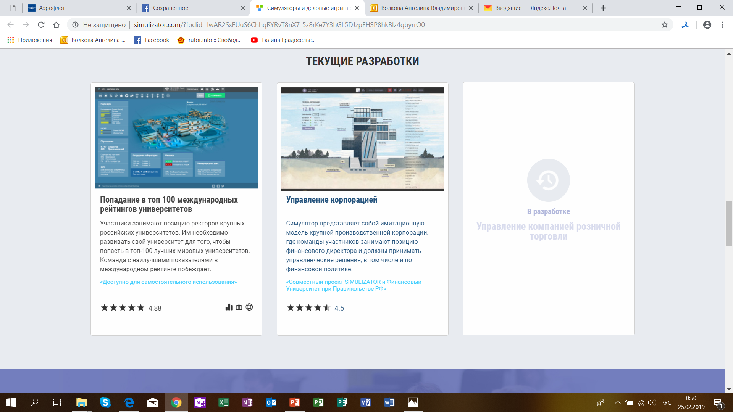
ЦИФРОВИЗАЦИЯ КВАЛИФИКАЦИЙ
СОЗДАНИЕ СИМУЛЯТОРОВ ТЕХНОЛОГИЙ И ОБОРУДОВАНИЯ, ВСТРАИВАНИЕ СРЕДСТВ КОНТРОЛЯ КАЧЕСТВА В ТЕХНОЛОГИЧЕСКОЕ ОБОРУДОВАНИЕ, С УЧЕТОМ ОПИСАНИЙ КВАЛИФИКАЦИЙ И ТРЕБОВАНИЙ К НИМ
ИНТЕГРАЦИЯ МЕЖДУ ПРОИЗВОДСТВЕННЫМИ СИСТЕМАМИ И КВАЛИФИКАЦИОННЫМ РЕЕСТРОМ
ИНТЕГРАЦИЯ И ОПЕРАТИВНЫЙ ОБМЕН ДАННЫМИ МЕЖДУ СВЕДЕНИЯМИ О РАБОЧЕЙ СИЛЕ И ИНЖЕНЕРНЫМИ СИСТЕМАМИ

Slide 9

РЕШЕНИЯ:
ИНТЕГРАТОР РЕШЕНИЙ С УДОБНЫМ ИНТЕРФЕЙСОМ
АПГРЕЙД МОДЕЛИ КАДРОВОГО ОБЕСПЕЧЕНИЯ С ПРИМЕНЕНИЕМ НОВЫХ ИНСТРУМЕНТОВ
СОЗДАНИЕ ЭКСПЕРТНОЙ СЕТИ, В ТОМ ЧИСЛЕ СОЗДАННОЙ НА ОСНОВЕ SOCIAL NETWORK ANALISIS (SNA), ЧТО ОПТИМАЛЬНО СОЧЕТАЕТСЯ С IT СИСТЕМАМИ И МЕТОДОВ BIG DATE
ОТКРЫТАЯ ПОЗИЦИЯ ЭКСПЕРТОВ. ВЫСОКАЯ СКОРОСТЬ ОБРАТНОЙ СВЯЗИ
    ОФОРМЛЕНИЕ ПРЕДПРИНИМАТЕЛЬСКИХ ПРАКТИК И ТРУДОВЫХ ПРАКТИК В ПРЕДПРИНИМАТЕЛЬСТВЕ В ОТДЕЛЬНЫЙ ПОДХОД
    КРУПНАЯ/СРЕДНЯЯ КОМПАНИЯ ИНИЦИИРУЕТ ДЛЯ ПРОЕКТНОЙ ДЕЯТЕЛЬНОСТИ МОЛОДЫЕ КОМАНДЫ
    ФОРМИРОВАНИЕ СРЕДЫ РАЗВИТИЯ КВАЛИФИЦИРОВАННЫХ КАДРОВ И ТАЛАНТОВ ДЛЯ НОВЫХ ПРОЕКТОВ

Slide 10
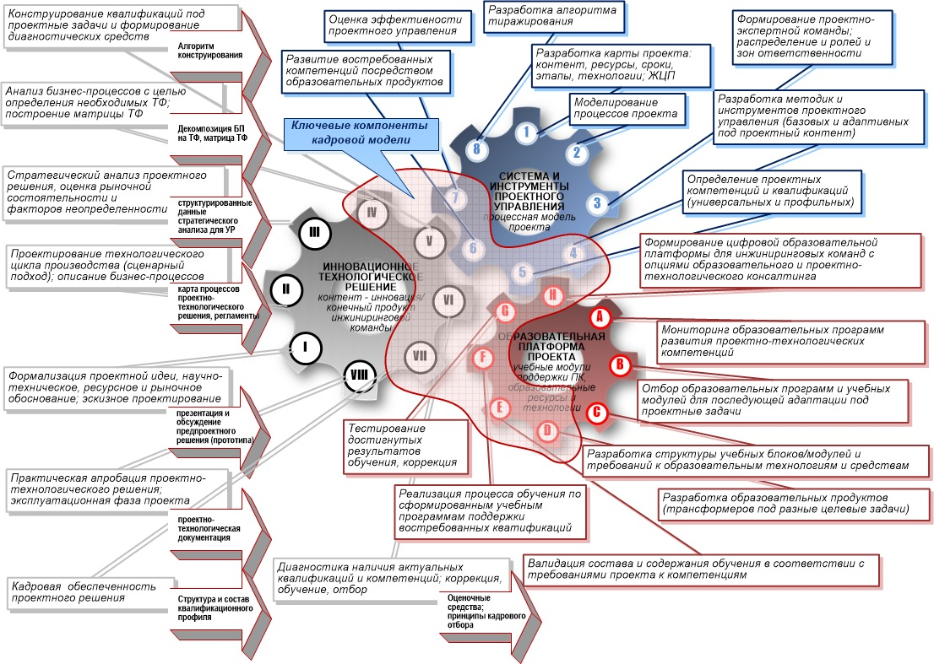
Модель кадрового обеспечения
Система выявления, фиксации, систематизации, хранения и актуализации информации о квалификациях и ключевых компетенциях, и механизмы согласования (протоколы обмена данными) между различными стейкхолдерами с функцией комплаенса
  НОВАЯ ПРОИЗВОДСТВЕННАЯ АРХИТЕКТУРА, НОВАЯ ПРОИЗВОДСТВЕННАЯ КУЛЬТУРА –
  Построение новых подходов к организации производственных процессов на повсеместном применении киберфизических систем, по сути самоорганизующейся технический комплекс, который сам анализирует собственную работу и вносит в нее изменения

Slide 11
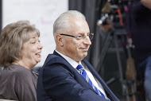
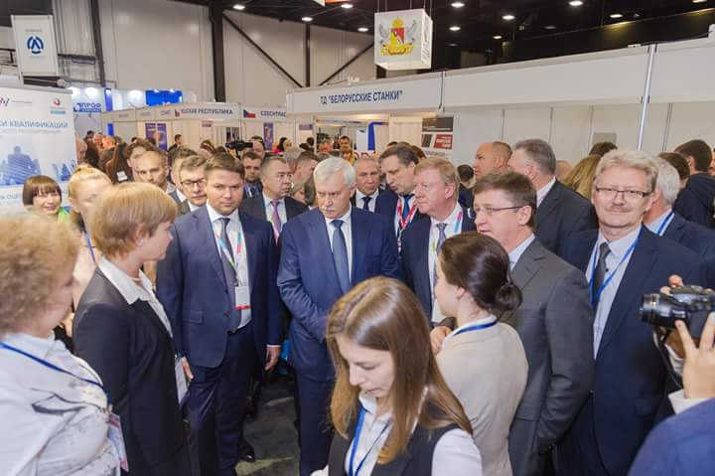
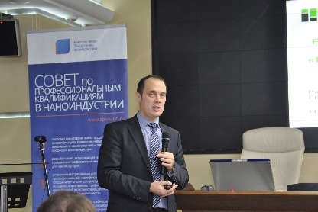
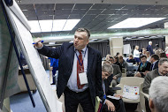
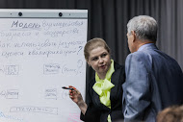
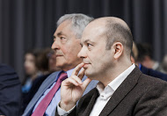
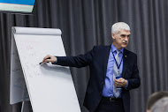
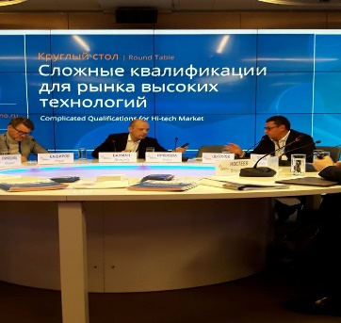
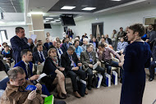
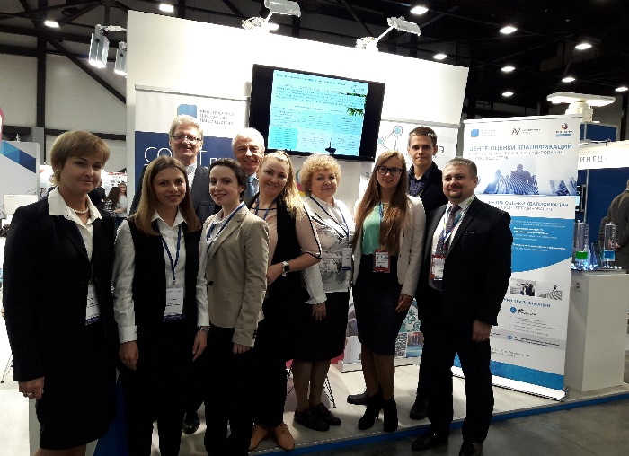
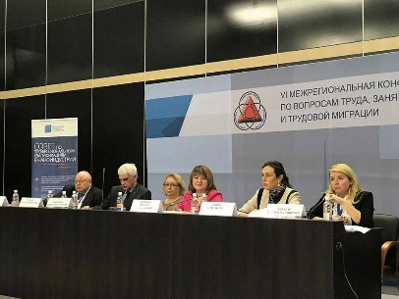
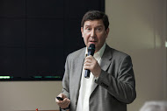
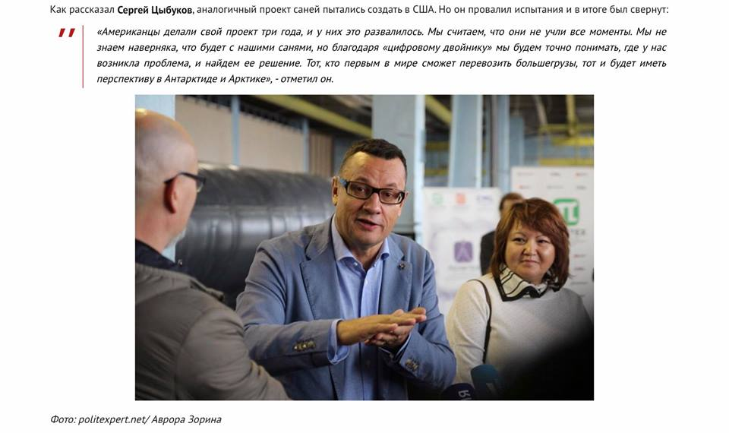
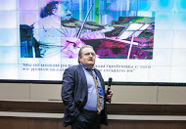
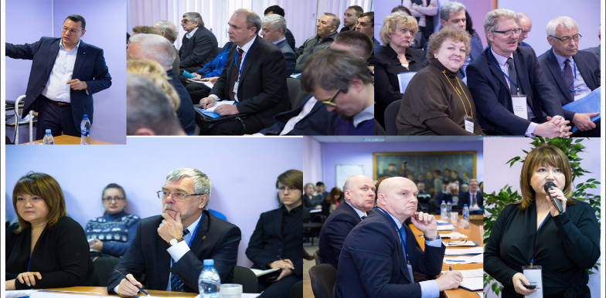
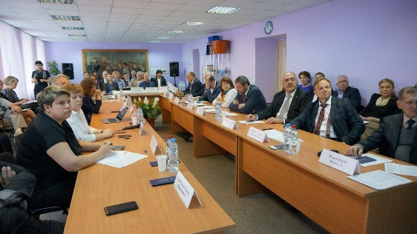
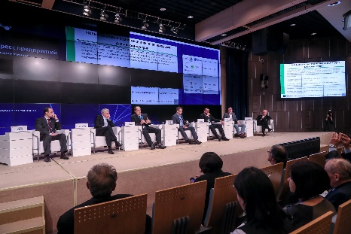
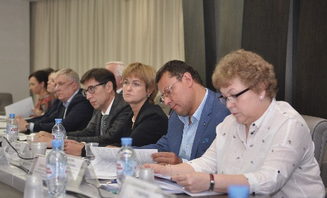

CСЫЛКИ НА МАТЕРИАЛЫ
https://www.fiop.site/
http://spknano.ru/
https://www.facebook.com/spknano/
КОНТАКТЫ: ВОЛКОВА АНГЕЛИНА ВЛАДИМИРОВНА
Руководитель направления по развитию профессиональных квалификаций
Фонд инфраструктурных и образовательных программ (группа РОСНАНО)
Ответственный секретарь Рабочей группы Национального совета при Президенте РФ по профессиональным квалификациям по развитию системы оценки квалификаций
секретарь Совета по профессиональным квалификациям в наноиндустрии
117036, Москва, пр-т 60-летия Октября, д.10А
Т.: +7 495 988-53-88 (доб.1311)
Ф.: +7 495 988-56-53
Моб. +7 916 972 62 60
Angelina.Volkova@rusnano.com
www.rusnano.com

